Slide 1
Çocuklarda Eleştirel Düşünme

Slide 2
Eleştirel Düşünme Nedir?
Eleştirel düşünme üst düzey düşünme becerilerinden biridir. Eleştirel düşünme en genel ifade ile iddiaların değerlendirilmesidir. Bireyin kararlarını, inançlarını ve davranışlarını yönlendirmesinde geçerli ve güvenilir bilgi arayışıdır (Galinsky, 2010).

Slide 3
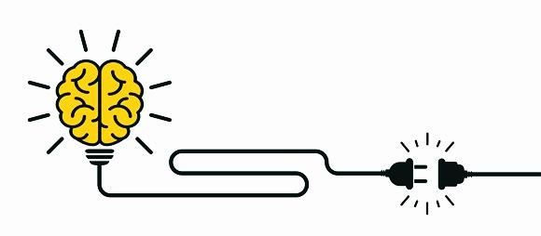
Eleştirel düşünme her bireyin sahip olduğu bir beceri değildir ancak desteklendiğinde geliştirilebilen bir beceridir. Eleştirel düşünmenin gelişimi erken çocukluktan ergenlik ve yetişkinliğe kadar gelişen birtakım öncü beceri üzerine kuruludur. Dolayısıyla eleştirel düşünmenin gelişmesini etkileyen pek çok faktör vardır. Sosyal ve duygusal gelişim, deneyim, oyun, iletişim, çevrenin zihinsel temsilleri, soyut düşünme becerileri gibi öncü beceriler çocuklardaki eleştirel düşünme becerilerinin temelini oluşturmaktadır.

Slide 4
Eleştirel Düşünme Neden Önemlidir?

Slide 5
Eleştirel Düşünme Neden Önemlidir?
Eleştirel düşünme, fikirlerin ya da durumların doğruluğunu/açıklığını değerlendirmek için durumun ya da fikrin tanımlanmasını, farklı görüşlerin analiz edilmesini ve kanıtların değerlendirilmesini gerektirir. Tüm bireylerin özellikle de çocukların, hızla ulaşılan bilginin hangisinin güvenilir olup olmadığını ayırt etmeleri için bilgiyi eleştirel bir yolla değerlendirme becerisine sahip olmaları gerekmektedir.

Slide 6
Eleştirel Düşünme Neden Önemlidir?
Eleştirel düşünme; yaratıcı düşünme, problem çözme ve karar verme gibi diğer düşünme becerileri için gerekliliktir. Ayrıca, odaklanma (bilgiyi takip etme), öz denetim (amaçlı davranma), bağlantılar kurma (alternatif çözümler üretme), bakış açısı alma (başkalarının çözümlerden nasıl etkilendiğini anlama) ve iletişim (ifade etme) gibi birtakım becerilere sahip olmayı gerektirir.

Slide 7
Eleştirel Düşünmenin Gelişimi
2 ve 3 yaşlar:
Tekrarlanan destekleyici deneyimler yoluyla çeşitli farklılıklarla rahat olmayı öğrenme
Bir şey istediğinde ya da incindiğinde duygularını ifade edebilmeyi öğrenme
4 yaşlar:
Haklı veya haksız davranış imgeleri karşılaştırarak eleştirel düşünmenin temelini geliştirmeye başlama
Kimlikleri sebebiyle başkalarıyla alay etme ve onları ve reddetmenin acıtıcı olması
Alay ve başkalarının reddi ile başa çıkmak için basit problem çözme ve çatışma çözümüyle uğraşma

Slide 8
Eleştirel Düşünmenin Gelişimi
5 yaşlar:
Kalıp yargılar hakkında eleştirel düşünmeye başlama
Haksız ve acıtıcı davranışlar hakkında düşünmeye başlama
Bazı haksız davranış ve yorumları nasıl ele alması konusunda çözüm üretme
Yetişkinlerin yardımıyla, günlük hayatta karşılaştığı ön yargılara karşı koymada diğer çocuklarla birlikte çalışma (Birlikte arkadaşları için tekerlekli sandalye rampası yapılmasını talep eden bir dilekçe düzenleme vb.).
6 yaşlar:
Gruplar hakkındaki doğru ve yanlış inanışları karşılaştırmaya başlama (“Bazı insanlar ‘Erkekler öğretmen olamaz’ diyor ama Bay Clement olmuş”).
Farklılıklar konusunda soru sorarken saygılı davranma
Problem çözme anlaşmazlıklarının ön yargıları da içermesi

Slide 9
Eleştirel Düşünmenin Gelişimi
7 ve 8 yaşlar:
Kendi fikirlerine nasıl ön yargıların hakim olduğunu düşünme
Yeni oluşan okuma becerilerini cinsiyet, ırk, etnik köken, engellilik ve sınıf konularında oluşan kalıp ve ön yargıları öğrenmede kullanma
Okul ve yaşadığı topluluğun içindeki ayrımcılık yapılan durumlara değinebilmek için grup eylemlerine katılma

Slide 10
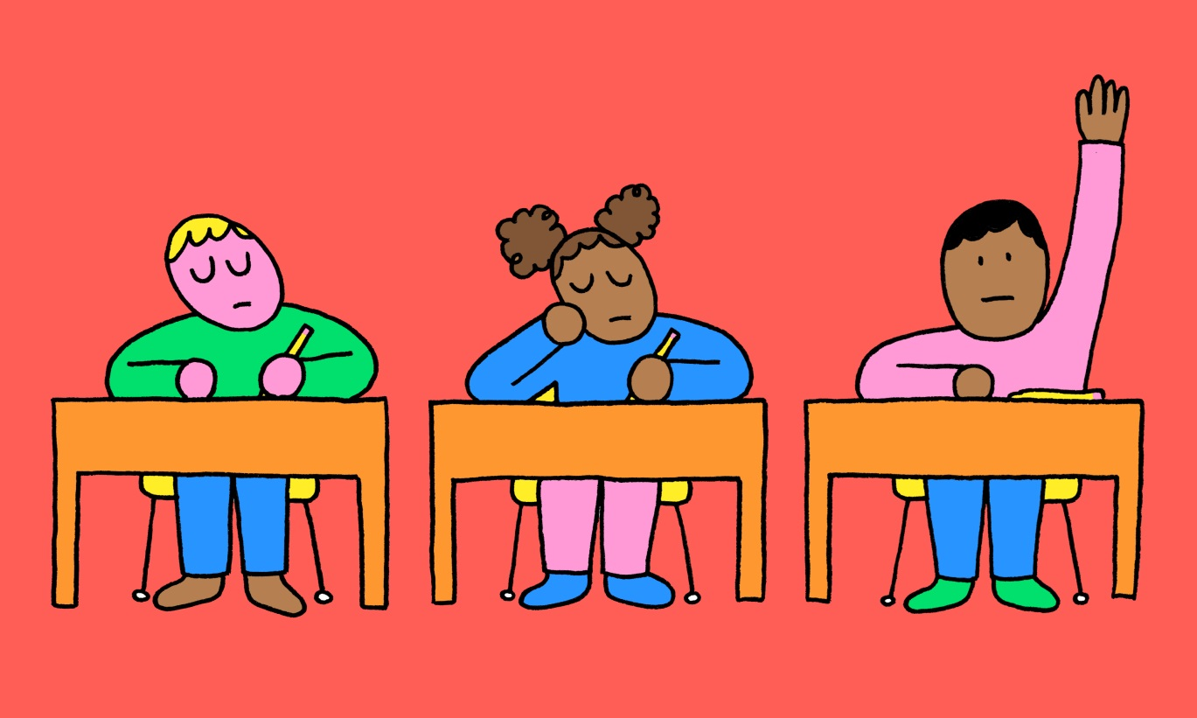
Eleştirel Düşünmenin Desteklenmesi için Öneriler

Slide 11
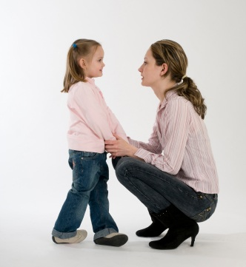
Yargılamayın, dinleyin.
Eleştirel düşünme çocukların görüşlerini özgürce dile getirebildikleri ortamlarda oluşur. Bu nedenle çocuklara kendilerini rahatça ifade edebilecekleri ortamların oluşturulması önemlidir.

Slide 12
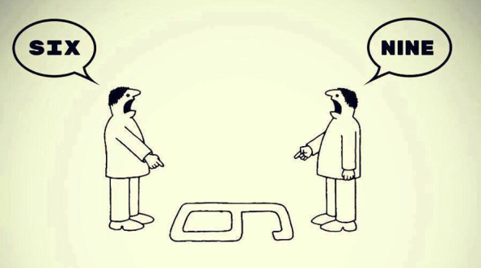
Problemlere farklı bakış açıları geliştirmelerini destekleyin.
Çocukların alışılmadık problem durumlarına maruz bırakılmaları düşünme sürecini destekler ve çocukları derin ve çok boyutlu düşünmeye zorlar. Olaylara başkalarının bakış açısından bakabilmeyi sağlamak ve başkalarının duyguları üzerine konuşmak da çocukların olaylara çok yönlü yaklaşabilmelerini sağlayan unsurlardandı.

Slide 13
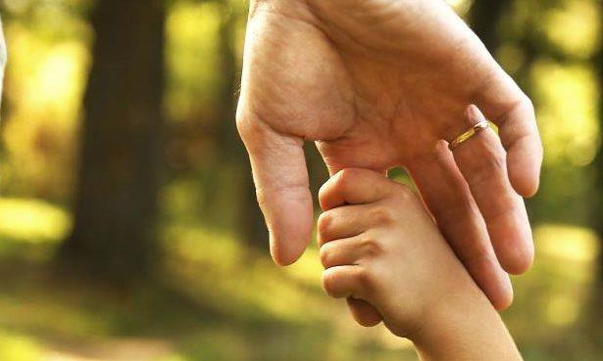
Korkutmayın, güven verin.
Korkunun egemen olduğu yerde düşünmenin gerçekleştiği beyin bölgesi olan prefrontal korteks devre dışı kalır. Beynin üst kısmı olan prefrontal korteks devre dışı kaldığında planlama, yaratıcı düşünme ve uzun dönemli sonuçları düşünmenin gerçekleşmesi mümkün olmaz

Slide 14
Merak ettikleri konuları birlikte araştırın.
Çocukların problem çözerken verilen bilginin gerekliliğini ve uygunluğunu araştırmalarını sağlama, aynı bilgiyi birkaç kaynaktan tarama ve sonuçları birleştirme çocukların bilgiyi kavramasını ve bütünleştirmesini kolaylaştıracaktır.

Slide 15
Okul öncesi dönemindeki çocuklarda..
Okul öncesi çocukların düşünme becerilerini geliştirmek isteyen yetişkinler, bu dönem çocuklarının benmerkezci ve somut düşünce biçimleriyle karşı karşıya kalırlar. Buradaki problem, çocukların kendileri için düşüncelerinin görünmez olmasıdır. Burada yetişkinin görevi, çocuğun düşüncesini kendisi ve diğerleri için görünür hale getirmektir. Düşünceyi görünür hale getirmek ise, onu sorular, konular ve problemler aracılığıyla ortaya çıkarmaktır.

Slide 16
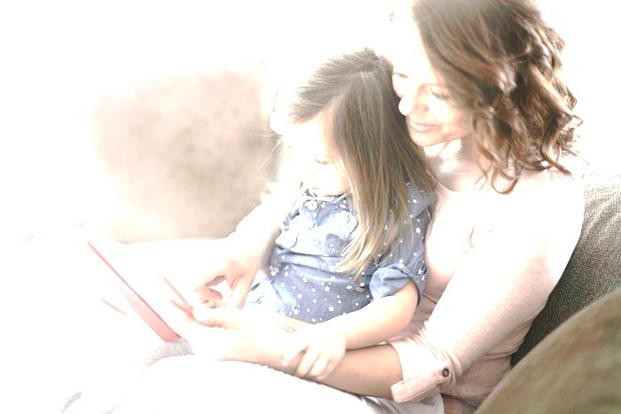
Çocuklarınıza açıklama yapın.
Eleştirel düşünmenin geliştirilmesi için yetişkinler tarafından çocuklara yapılan açıklamaların önemi büyüktür. Yetişkin hem kendi yaptığı, hem çocuktan beklediği davranışın nedenini çocuğa açıklamalıdır. Çocuklardan beklenen davranışın nedeni “Çünkü ben böyle istiyorum” şeklinde bir yaklaşım değil, “O makası öyle tutmamalısın çünkü sivri tarafı elini kesebilir” gibi bir ifadeyle açıklanmalıdır.

Slide 17
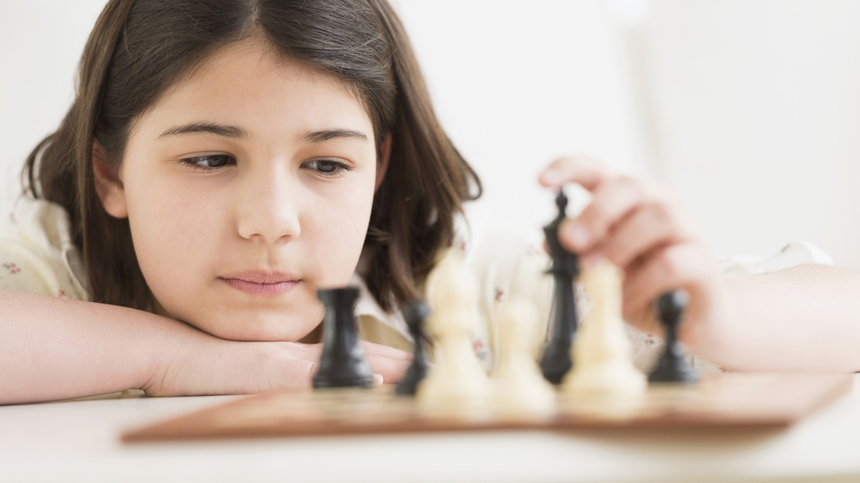
Çocuklarınızın gerçekleri takip etmelerinde öncü olun.
Ebeveynler çocuklarının eleştirel/bilimsel düşünmelerine yardımcı olmak için bilim müzesi gibi ortamlarda çocukların kanıtlara odaklanmasına, yeni kanıt toplamalarına, kanıtları yorumlamalarına yardım etmek gibi yollar izleyebilirler . Yapılan çalışmalar çocukların başkaları/başka şeyler tarafından yanlış yönlendirilebilecekleri konusunda farkındalıklarını arttırmada sosyal deneyimlerin önemini göstermektedir.

Slide 18
Esra KONT Psikolojik Danışman Çorlu Rehberlik ve Araştırma Merkezi
DİNLEDİĞİNİZ İÇİN
TEŞEKKÜRLER..

